Slide 1
Præsentation af TR Comfortline
April 2025

Slide 2
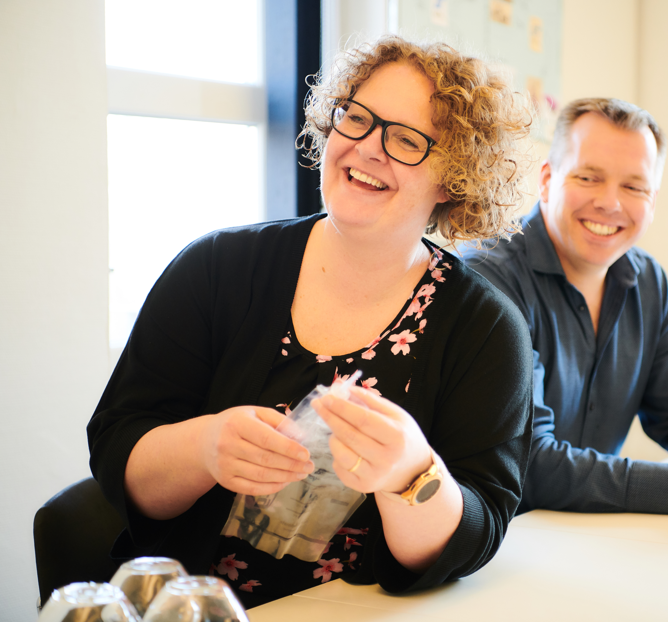
Carepartner
Ønsket om at gøre en positiv forskel …
Grundlagt i 2012 af Pia Larsen, CEO
En del af organisationen, Topfamilien
Beliggende i Slagelse
Central placering, nemt at dække hele Danmark.

Slide 3
2000
2012
2019
2021
2022
Vikarer inden for:
Pleje
Pædagog
Handicap & psykiatri
Rengøring:
Opgaver inden for servicelovens § 83 og § 85
Rengøring til private
Erhvervsrengøring – nu også med UV-desinfektion
Specialopgaver
Salg af hjælpemidler til sundhedssektoren:
CareTo-Children
Hjælpemidler til børn.
CareTo-Incontinence
Inkontinensprodukter
CareTo-Bath
hjælpemidler til baderum
CareTo-Relax
Lejringspuder, madrasser mv.
CareTo-Move
Ganghjælpemidler, stokke, rollatorer.
CareTo-Mobilize
Inkontinensløsninger, UV-desinfektion mv. CareTo-Health
UV-desinfektion, sårbehandling, traumestativer
Neurofeedback: En metode som træner hjernen til at fungere bedre og øge emotionelt velvære
Træning bruges til:
Angst
Depression
Stress
ADHD
Koncentrations-besvær
Indlærings-vanskeligheder
Søvnproblemer
OCD
Misbrug
PTSD
Migræne
Én indgang til en bred vifte af ydelser inden for børn- og ungeområdet og det specialiserede voksenområde, f.eks:
Psykologiske undersøgelser
Forebyggende indsats/familie-
behandling
Støttet/overvåget samvær
Supervision
Aflastning
Uddannede vagter med overbygning inden for relation og deeskalering:
Tryg træning
Nødværge og selvforsvar
Faldteknik
Vagter til:
Psykiatrien
Bosteder
Specialinstitutioner
Specialopgaver
Div. vagtopgaver

Slide 4
Produktkatalog
CareTo-Children
Hjælpemidler til børn - ganghjælpemidler som albuestokke, rollatorer, gangstativ, bade- og toiletstol, hjælp til nedsat håndfunktion, tekstiler til hudlidelser samt lejringspuder
CareTo-Incontinence
Inkontinensprodukter til både børn, kvinder og mænd
CareTo-Bath
Vores store portefølje af hjælpemidler til baderum - både privat og i plejen.
CareTo-Relax
Herunder vores store sortiment af lejringspuder, tryksårsforebyggende siddepuder samt sengehest-beskyttere
CareTo-Move
Ganghjælpemidler, herunder, stokke, albuestokke, underarmsstokke, rollatorer, gangstativer og CareToMove Pia - en hjælp til aktiv forflytning
CareTo-Mobilze
Herunder vores banebrydende terapeutiske mobiliseringsleje Mobilizer® Medior samt hjælpe- midler til nedsat håndfunktion
CareTo-Health
UV-desinfektion, sårbehandling, traumestativer
.

Slide 5
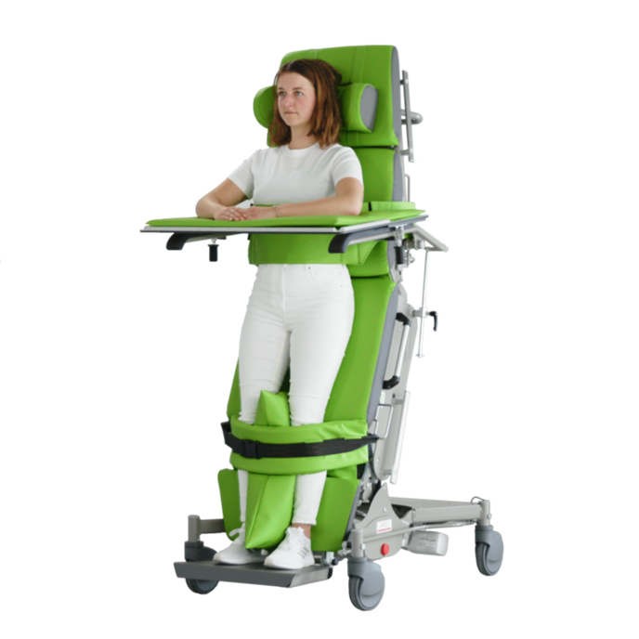
Vores produkter og ydelser
Alle vores produkter er håndplukkede, kvalitetssikrede og sikkerhedsgodkendte. Vi stiller følgende tre faste krav til alle vores produkter og samarbejdspartnere:
Videnskabelig, veldokumenteret effekt fra lande, vi har tillid til.
Innovative og intelligente løsninger sammenlignet med de nuværende alternativer på markedet.
En rimelig pris i forhold til den lidelse eller det handicap, som produktet afhjælper.

Slide 6
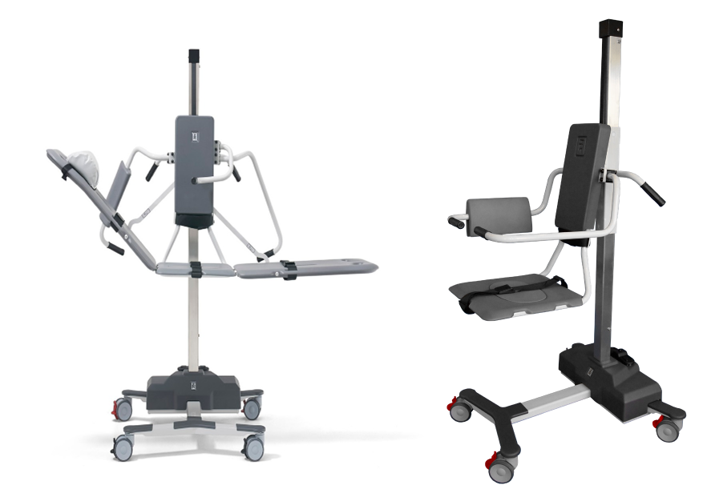
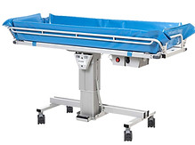
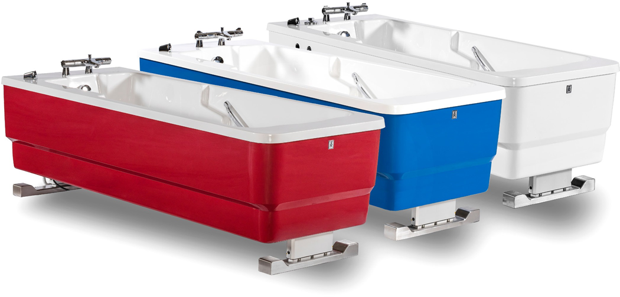
TR EQUIPMENT
• Svensk virksomhed • Beliggende i Tranås ( Jönkjøping ) • Har produceret badekar, bade/bruselejer siden 1985 • Alt produceres på fabrikken i Sverige

Slide 7
TR COMFORTLINE
• Sikker patientbadning • Let betjening • Fritstående, ingen fastgørelse til væg/gulv • Let adgang fra hele tre sider • Højdejustering • Let at rengøre og vedligeholde • Brug med TR 9650 Patient Lift System

